Slide 1
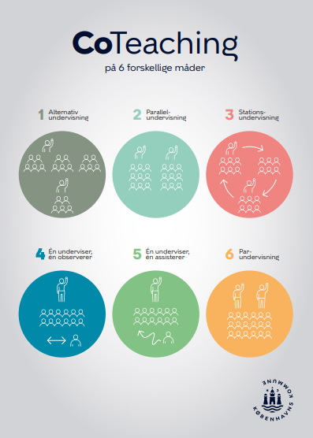
Samarbejde i makkerpar om co-teaching

Slide 2
Samarbejde i co-teaching
Potentialet i co-teaching, beskrives af de professionelle, som noget der især relaterer sig til selve samarbejdet. Makkerpar oplever at samarbejdet om co-teaching danner kontekst for professionel læring og fælles praksisudvikling. Når de professionelle udvikler sig, udvikler skolen sig. Man kan sige at professionel læring ER skoleudvikling. Samarbejdet er limen i co-teaching.​ Det helt altså afgørende at skabe gode forudsætninger for samarbejdet i makkerpar.
I co-teaching er det en grundforståelse at undervisningen skal tilgodese alle elever i klassen. Uanset elevens faglige eller sociale niveau skal eleven tilbydes undervisning som er tilrettelagt efter dette princip. Ved at være to professionelle, der tænker sammen i planlægning, gennemførsel og evaluering, kommer der flere forskellige kompetencer og holdninger i spil. Når der er to, der arbejder sammen i alle faserne i undervisningen, er det vigtigt, at man har afstemt sine forventninger til hinanden, eleverne samt undervisningen.
Derfor er der udarbejdet en samarbejdskontrakt makkerpar forud for deres samarbejde udfylder sammen. Forud for samarbejdsaftalen kan makkerpar med fordel lave en øvelse, hvor de får talt om hinandens styrker og svagheder og kompetencer ift. samarbejde og co-teaching.
I det følgende introducerer I for samarbejdsøvelsen og dernæst for samarbejdskontrakten.

Slide 3
Modellen Bør og Gør
For at skabe de bedst forudsætninger for samarbejdet, kan modellen Bør og Gør være brugbar. Modellen bidrager til at få skabt dialog om, hvordan man fælles mener, undervisningen bør være, og dermed etableres et fælles ståsted forud for samarbejdet.
Sådan bruger I modellen:
Afsæt 15 min. til opgaven.
Individuelt 5 min. hvor I tænker over hvad der fungerer godt i jeres undervisning og hvad der fungerer mindre godt. Hvad vil I gerne gøre mere eller mindre af. Skriv på post-it.
Fælles i 10 min. hvor I placerer jeres post-it i modellen ‘bør og gør’ og deler jeres refleksioner og tanker med hinanden.
Bør og Gør Hvad gør vi allerede, som vi også bør gøre? | B. Bør og gør Hvad gør vi, som vi ikke bør gøre?
C. Bør og gør Hvad bør vi gøre, som vi ikke gør? | D. Bør og gør Hvad er virkelig dumt at gøre

Slide 4
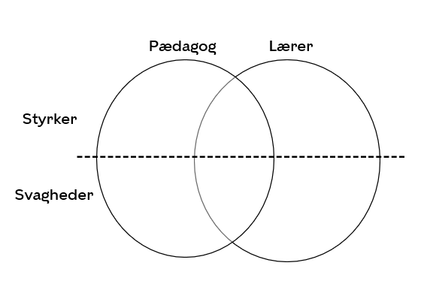
Kompetenceafdækning
Mine styrker i forhold til co-teaching | Mine svagheder i forhold til co-teaching
Skab et fælles overblik over, hvilke kompetencer I bidrager med i samarbejdet om co-teaching.
Denne øvelse tager 20 min.
Først udfylder I individuelt skemaet: styrker/svagheder. (5 min.)
Fælles. Knyt et par ord på de svagheder og styrker I har skrevet og sæt dem ind i Venn-diagrammet. (7 min.
Drøft følgende spørgsmål (8 min.):
Hvilke kompetencer er vi fælles om?
Hvordan kan vi udnytte vores fælles kompetencer til fordel for eleverne?
Hvilke forskellige kan vi finde?
Hvordan kan vi udnytte vores forskelligheder til fordel for eleverne?
CT-makker 1
CT-makker 2

Slide 5
Når I har lavet de to øvelser, er I klar til at udfylde jeres fælles styringsdokument, samarbejdsaftalen.

Slide 6
Samarbejdsaftale til co-teachingmakkerpar
Navne og klasse:
Timer sammen i klassen Hvor mange lektioner har vi hver især i klassen? Hvor mange lektioner ugentligt bruger vi på co-teaching?
Hvordan og hvornår planlægger og evaluerer vi sammen? Hvornår fælles forberedelse og evaluering? (Denne skal skemalægges) Ud fra hvilken skabelon/dagsorden planlægger vi vores undervisning? Hvor gemmer vi den? (Teams, OneDrive, andet?)
Et ligeværdigt samarbejde og fordeling af roller: a) Kender vi begge til - og er enige om klassens rutiner og regler? Procedurer for hvordan man kommer ind i- og går ud af klasserummet på en god måde Fælles stilletegn Bruges der time-timer Visuel lektionsplan Tydelige procedurer for hvordan eleverne kan tilgå hjælp Andet b) Hvordan vil vi agere i klassen, så vi fremstår som et ”VI”? Opstart af time Registrere fravær Udarbejdelse af materialer til de fleste Udarbejdelse af materialer til de enkelte Afrunding af time Evaluering med eleverne – hvordan og hvornår Lokalets ryddelighed Kontakt til forældre Deltagelse i skolehjem-samtaler Deltagelse i netværksmøder Rette opgaver mm Opfølgning på evt. individuelle handleplaner, pædagogiske notater?

